Slide 1
Wzorzec projektowy Mediator
Jak uprościć komunikację w systemie i uniknąć spaghetti code
Michał Dziwik

Slide 2
Historia i pochodzenie wzorca
Wzorzec został opisany w Gang of Four (Design Patterns, 1994)
Został zainspirowany mediacją w psychologii — rozwiązywanie konfliktów poprzez „osobę trzecią”
W nowoczesnych systemach pattern jest fundamentem architektury, np. MediatR w .NET, Message Bus, CQRS

Slide 3
Problem, zbyt wiele zależności
W dużych systemach komponenty:
komunikują się ze sobą bezpośrednio
wzajemnie się kontrolują
stają się silnie powiązane (wysokie sprzężenie)
Skutki:
trudny rozwój systemu
każda zmiana wymaga modyfikacji wielu klas
powstaje tzw. „spaghetti dependencies”
maleje czytelność i stabilność projektu
Potrzebne jest miejsce centralizujące komunikację — mediator.

Slide 4
Idea mediatora
Mediator:
pośredniczy w komunikacji między obiektami
eliminuje bezpośrednie połączenia między komponentami
centralizuje logikę interakcji
decyduje, które obiekty mają zareagować na dane zdarzenie
Komponenty (colleagues):
nie znają się nawzajem
komunikują się tylko poprzez Mediatora
wysyłają do niego zdarzenia (Notify(sender, event))
Efekt:
mniejsza liczba zależności
czystsza i bardziej modularna architektura

Slide 5
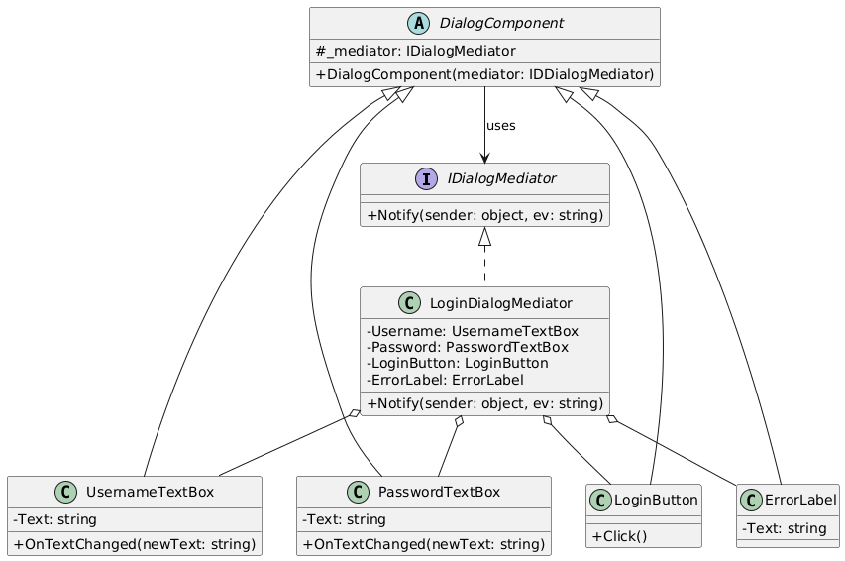
Diagram klas wzorca Mediator

Slide 6
Jak to działa w praktyce?
Na przykładzie dialogu logowania:
UsernameTextBox, PasswordTextBox, LoginButton, ErrorLabel - nie komunikują się bezpośrednio
Każdy z nich zgłasza zdarzenia do Mediatora:
Click
Changed
LoginDialogMediator decyduje:
kiedy wyświetlić błąd
kiedy wykonać walidację
kiedy inicjować logowanie
Mediator staje się centrum sterowania całego okna.

Slide 7
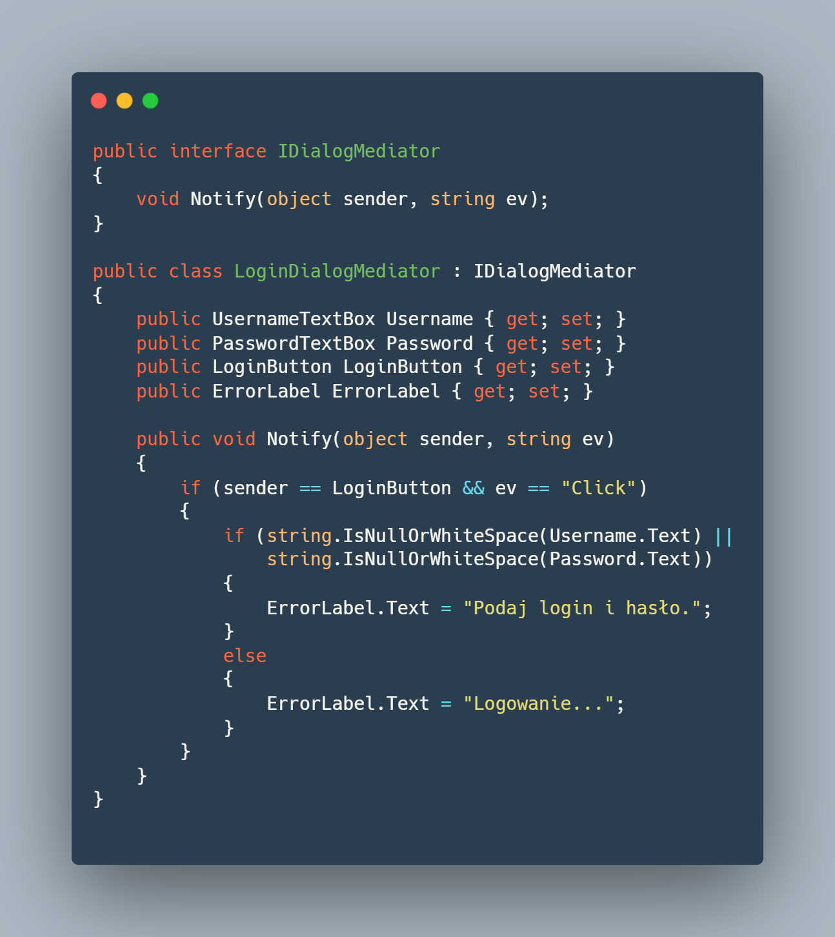
Fragment kodu: Mediator (C#)

Slide 8
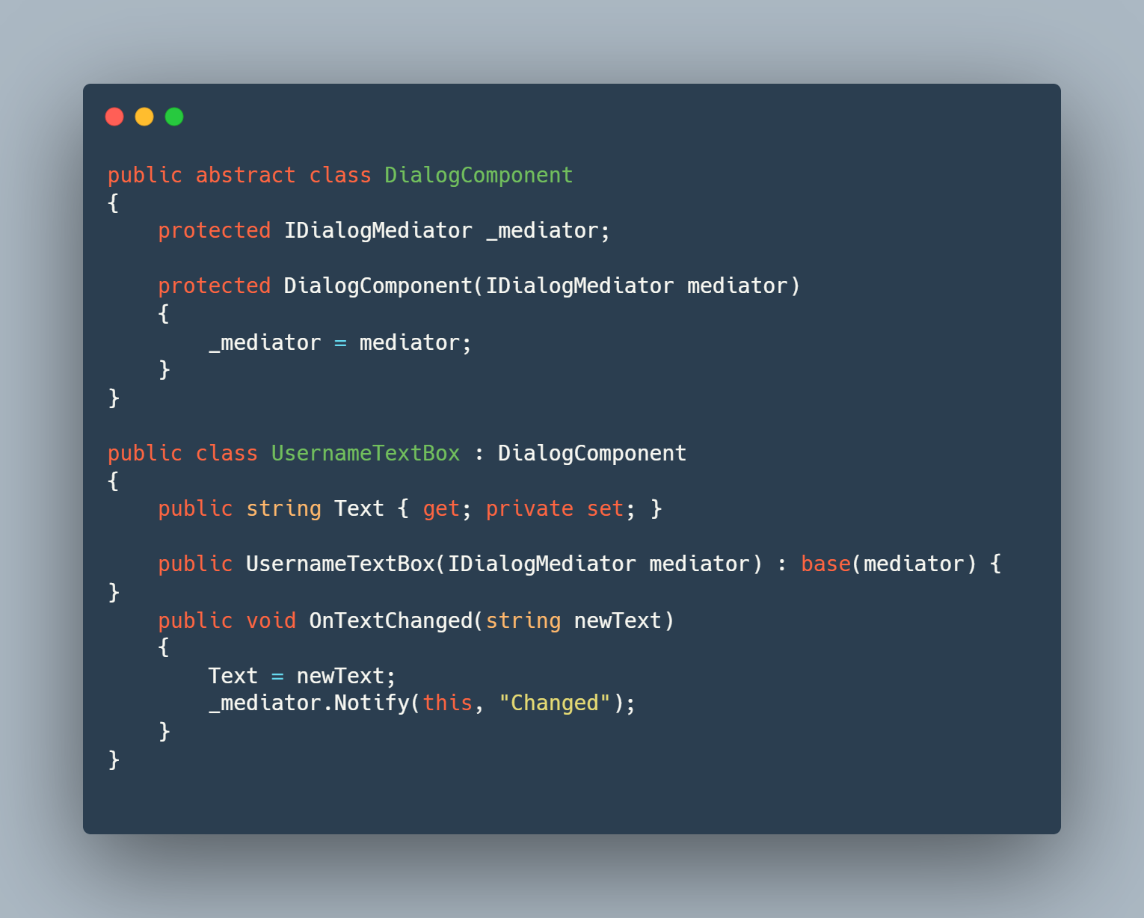
Fragment kodu: Komponent (Colleague)

Slide 9
Główne korzyści
1. Redukcja zależności między obiektami
Komponenty znają tylko Mediatora – nie muszą wiedzieć o innych klasach.
2. Centralizacja logiki
Cała logika interakcji znajduje się w jednej klasie (LoginDialogMediator).z
3. Skalowalność i łatwa rozbudowa
Dodanie nowych komponentów nie psuje istniejącej architektury.
4. Ułatwione testowanie
Można testować Mediatora bez UI, a komponenty bez zależności.
5. Separation of Concerns
Komponenty są proste, „głupie” – tylko zgłaszają zdarzenia.

Slide 10
Praktyczne zastosowania
Interfejsy użytkownika (WPF, WinForms, MAUI)
Formularze, dialogi, kreatory wieloetapowe.
Gry komputerowe
Komunikacja między systemami: HUD, inventory, questy.
Aplikacje biznesowe
Orkiestracja zdarzeń: złożenie zamówienia, walidacja danych, workflow.
Architektury CQRS / MediatR (.NET)
Mediator obsługuje komendy, zapytania i notyfikacje.

Slide 11
Ograniczenia wzorca
Ryzyko „god object”
Mediator może stać się zbyt duży — trzeba dbać o modularność.
Ukryte zależności
Zamiast zależności między komponentami, trudna logika przenosi się do Mediatora.
Nie opłaca się w prostych systemach
Dla małych formularzy Mediator może być przerostem formy nad treścią.
Potencjalne obciążenie
Przy dużych interakcjach Mediator staje się wąskim gardłem.

Slide 12
Podsumowanie
Mediator jest świetny, gdy wiele komponentów musi ze sobą współpracować.
Upraszcza architekturę i eliminuje chaos zależności.
Zwiększa czytelność i modularność kodu.
Jest fundamentem m.in. MediatR, systemów event-driven, UI i gameplay logic.
Trzeba uważać, żeby nie rozdmuchać klasy Mediatora.
Mediator = czysta komunikacja + porządek w architekturze.

